Slide 1
模式识别与深度学习实验课
视觉感知与认知组
刘铭
csmliu@outlook.com

Slide 2
实验1 情况通报
应收57份，实收57份
平均成绩 96.52分
最高成绩 100分
最低成绩 80分

Slide 3
实验1 总结分析
./mnist/train & ./mnist/test，其实用一个就行，如./data
testset=MNIST(train=True)，测试集要用False
device=‘cuda’，但是数据和loss没有放到GPU上
代码规范问题，如Tab和空格混用
普遍没有考虑初始化的问题（虽然有默认初始化）
训练阶段一般shuffle=True，测试阶段一般shuffle=False
要求实现MLP，有人悄悄使用了Conv

Slide 4
实验3 常用网络结构实现
基于PyTorch实现VGG/ResNet结构
VGG要求实现VGG-11（Conv部分按论文实现，Classifier直接一层全连接即可）；ResNet要求实现ResNet-18。均要求5个epoch以内达到50%的测试集精度。
基于VGG（实测速度更快，6s一个epoch，batch size为128时占用显存1274MB，CPU也只要6分钟）进行训练方式对比（LR对比三组及以上【此时选用任一种优化器】，优化器对比SGD与Adam【选用LR对比时的最佳LR】）
在Cifar-10数据集上进行验证

Slide 5
实验3 常用网络结构实现
要求基于CUDA实现
2~4人组成一组
可设定是否使用GPU，通过argparse包实现，默认参数设定为GPU
要求自行实现dataset（基于opencv或Pillow）
要求提交实验报告
VGG和ResNet论文搜索过程记录（给出文字描述即可）
实验结果及相应对比分析（要求有测试集准确率曲线）
成员分工

Slide 6
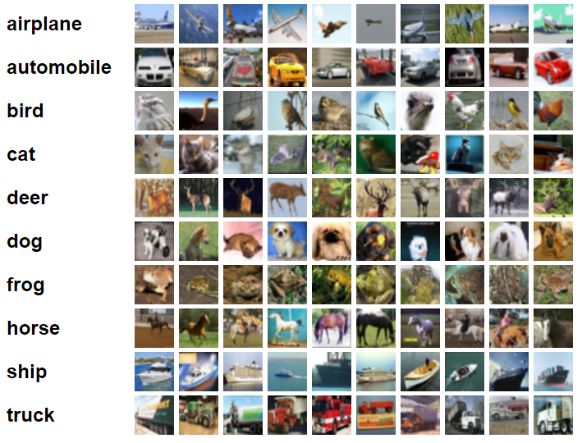
常见数据集介绍 – Cifar
10/100 classes
Cifar-10 as e.g.
50k training images
10k test images
Task
Classification
Generation

Slide 7
环境配置及背景知识
OpenCV
python –m pip install opencv-python >>> import cv2
Pillow
python –m pip install pillow >>> from PIL import Image
Dataset（继承 torch.utils.data.Dataset）
def __init__(self, args)
def __len__(self)
def __getitem__(self, index) return {‘image’: image, ‘label’: label}

Slide 8
环境配置及背景知识
Dataset简单示例
def __getitem__(self, index):
image = cv2.imread(self.paths[index])
label = self.labels[index]
return {‘image’: image, ‘label’: label}
def __len__(self):
return len(self.paths)

Slide 9
评分标准（210分制）
VGG-11 （结构、性能符合要求30分）
VGG-11对比实验 （符合要求40分）
ResNet-18 （结构、性能符合要求50分）
Cuda运行（能使用cuda运行20分）
手动实现dataset （正确实现40分）
正确使用argparse 设定CPU/GPU（15分）
报告可读性/完整性/格式 （不是太差即可拿满5分）
论文搜索（从搜索引擎到论文PDF的完整过程，10分）
2人实际得分min(100, s/160)，3人实际得分min(100, s/180)，4人实际得分min(100, s/200)

